Slide 1








Bài thơ:
Trăng rằm tháng tám

Slide 2



Trăng rằm tháng Tám
Sáng tỏ như gương
Tròn như chiếc bánh
Treo trên đỉnh trời

Slide 3



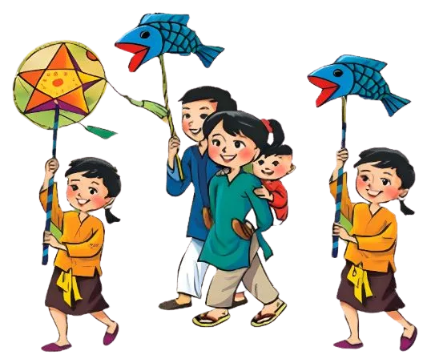


Nhìn trăng như muốn
Cùng em đi chơi
Rước đèn, ăn cỗ
Xem lân hội rằm

Slide 4

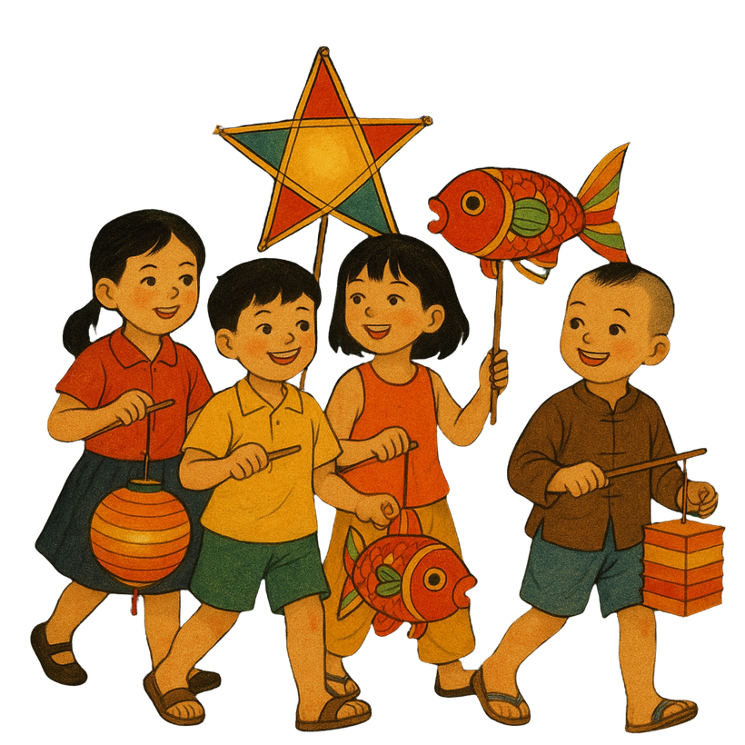
Trăng như người bạn
Soi bước em đi
Khắp làng, khắp xóm
Vui mừng trung thu.

Slide 5


HẸN GẶP LẠI CÁC BÉ Ở CÁC HOẠT ĐỘNG TIẾP THEO!

